Slide 1
在高層次思考中開展自己
黃春木
臺北市立建國高中歷史科

Slide 2
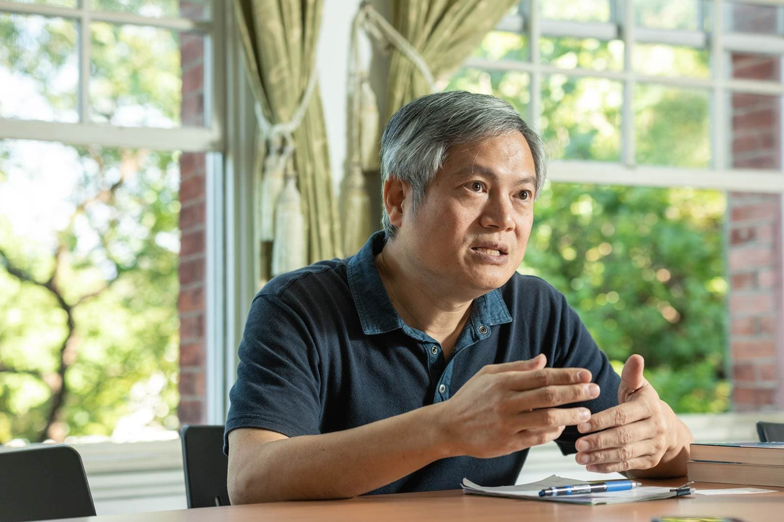
麻煩大了！
哪一堂課這麼狂？竟發現建中學生其實不會讀書
「這堂課一上路，我們就發現建中學生不會讀書，」建中是全台高中第一志願，黃春木卻語出驚人。
文--黃亦筠，天下雜誌685期，2019-11-04，https://www.cw.com.tw/article/5097502

Slide 3
麻煩大了！
我掉進了「閱讀教育」中，
還闖了禍！
是意外，但似乎也不意外！

Slide 4
閱讀教育不只是語文科老師的事

Slide 5
推動閱讀教育的兩種路徑
從語文課程推動閱讀教育
從學科學習逆向設計閱讀教育

Slide 6
推動閱讀教育的多元策略與目的
讀
寫
說
聽
論證寫作
發展「高層次思考」
批判性閱讀
溝通表達

Slide 7
進入高層次思考
不再死記死背，就可以進入高層次思考
開始「理解」，就進入高層次思考

Slide 8
開始「理解」就進入高層次思考
三種理解
從眾多雜亂的人、事、時、地、物等，發現其中的某種關聯，歸納、統整出共同的要素。
從語文、舉止、圖像、情境、現象等表象，覺察內在可能更為真切的邏輯、意義、情感等。
針對某些因為空間、時間、文化距離等而與自己有隔閡的對象，儘量地「貼近」，進行設身處地的認識，降低可能的誤解。

Slide 9
進入高層次思考
除了「理解」，
還有什麼？

Slide 10
推行閱讀教育的基本考量
文本類型的選擇：文學類、非文學
類（訊息類）
閱讀策略的指引：略讀、細讀、寫
摘要、作筆記……
學習表現的設定：寫心得？小論文？

Slide 11
「書」在哪裡？
SmartReading 適性閱讀系統
https://smartreading.net/Home.aspx?Lang=zh-TW
（國立臺灣師範大學及臺北市政府教育局共同建置）
匯集多項得獎好書推薦，適合親、師、生閱讀或共讀：
1.文化部「金鼎獎」、「中小學生讀物選介」
2.臺北市立圖書館「好書大家讀」
3.「OPEN BOOK好書獎」、「兒童文學牧笛獎」等

Slide 12
「書」在哪裡？
在圖書館、書店、電子書

Slide 13
「書」在哪裡？
在線上資料庫、科普網站
例如：科學人、科學發展、泛科學、遠流精選電子書庫、聯合知識庫、臺灣期刊論文索引系統、說書、菜市場政治學、巷仔口社會學、芭樂人類學、動物當代思潮等

Slide 14
「書」不在哪裡？
大多數不在維基百科，
或 Google 大神那裡

Slide 15
讀「書」的境界
明：別人指定或建議讀的書→體察、發現意義
廣：無目的性隨機讀的書→自發及探險
深：帶著困惑而查找來讀的書→探究、解決問題
從國中到高中：能引領出 2、3 的 1 最有價值

Slide 16
閱讀的價值
讀書最大的價值，在於「自己」選書的過程。
書籍最大的價值，源於「自己」應用的過程。
探索→發現→拓展自己

Slide 17
閱讀三大好處，選書三大方向
啟迪心靈
拓展視野
精純思考

Slide 18
「書」要怎麼讀？
筆記：筆記是最專注的閱讀
摘要：摘要是最基本的理解
寫作：寫作是最精純的思考
在讀寫中展開學習

Slide 19
「書」要怎麼讀？
混合文本
不同形式資訊的互讀、統整

Slide 20
影片
Did you hear the one about the Iranian-American? | Maz Jobrani

Slide 21
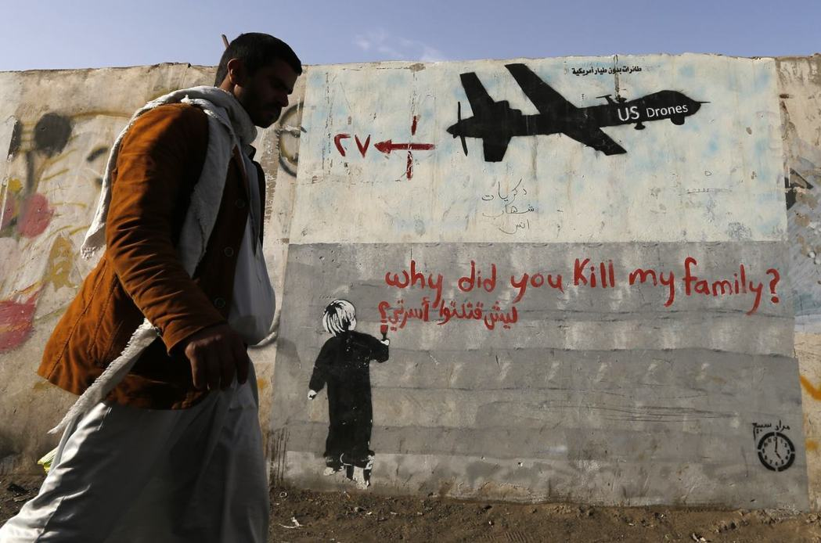
圖像

Slide 22
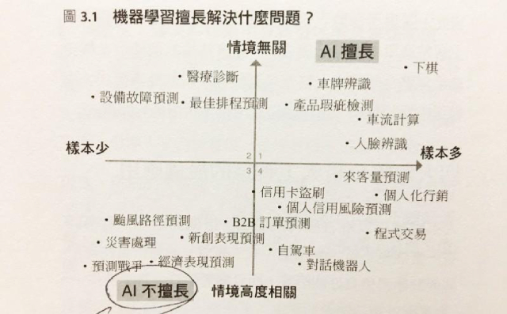
二維向度圖

Slide 23
流程圖

Slide 24
表格
食品加工程度分類系統
分類 | 定義 | 食物例子
未經加工或極少加工食物 | 食物未經加工或只作極簡單處理便供食用 | 鮮奶、蛋、魚、肉、蔬菜、水果、原味乳酪
經加工製造的食物材料 | 經加工處理並製成煮食材料，多數屬調味料 | 煮食油、牛油、鹽、糖、蜜糖
加工食物 | 經加工處理後供食用的食品，添加物含量相對超加工食物低，多為即食食品 | 新鮮麵包、芝士、煙燻魚肉、罐頭魚類、罐頭蔬菜
超加工食物 | 加入鹽、糖、食物添加劑、色素、酸度調節劑等添加物作處理的食品，多為即食食品 | 甜味乳酪、汽水、即食麵、零食、複合醬汁（沙爹醬、叉燒醬）

Slide 25
展開「高層次思考」學習
C 主張: Claim
A 論點: Argument
E 證據: Evidence
閱讀理解
論證寫作
批判思考
批判性閱讀
讀
寫
聽
說
溝通表達
團隊合作
探究與實作

Slide 26
展開「高層次思考」學習

Slide 27
見自己、見世界的方法
批判性閱讀
探究與實作
在地
全球
以 SDGs 進行在地與全球的對話
越在地，越全球
跨文化理解
當代議題探究

Slide 28
資訊狂潮中的挑戰
假訊息、假新聞、業配文
迴聲室、同溫層、過濾泡泡
網紅、鄉民、酸民、網軍、內容農場

Slide 29
展開「高層次思考」學習
成為熟練的閱讀者、
思考者，以及論述者
沒有人天生就是，因此

Slide 30
「高層次思考」 × 「教師」
成為閱讀、思考、探究，與論述
的專家
以及成為指導閱讀、思考、探究
與論述的專家

Slide 31
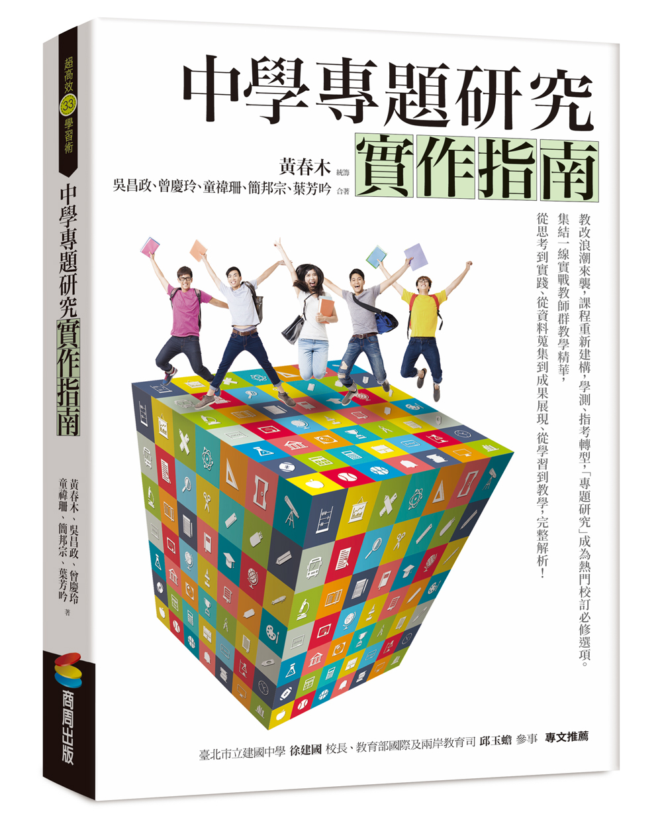
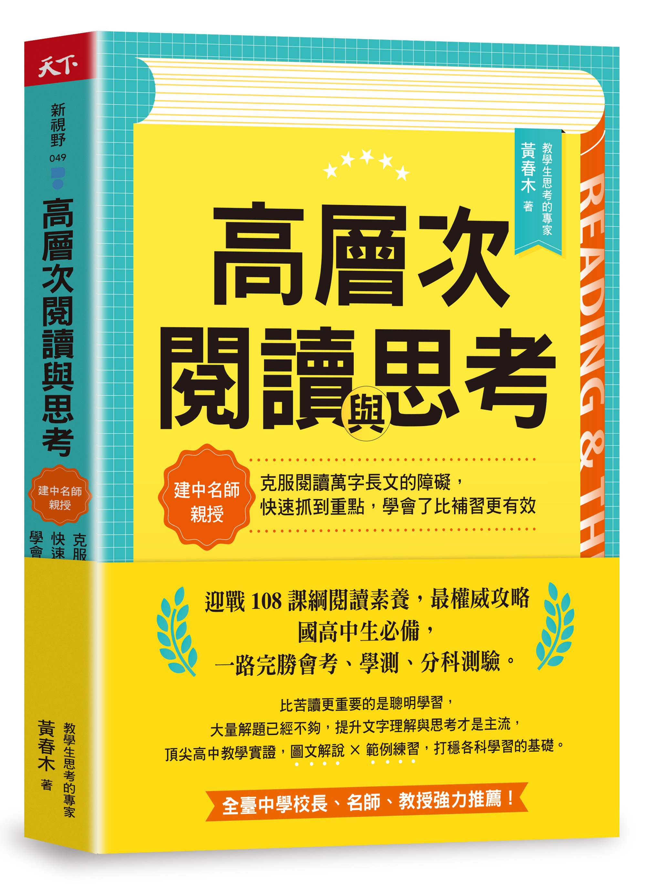
老師指導學生學習「高層次閱讀與思考」以及「探究與實作」
老師指導學生學習「論證寫作」

Slide 32
感謝聆聽
對講者最好的回饋就是提問！
給自己最好的收穫還是提問！

